Slide 1
Traveling Web
十大易用性分析

Slide 2
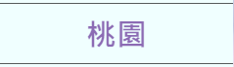
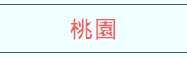
一、按鈕hover

Slide 3
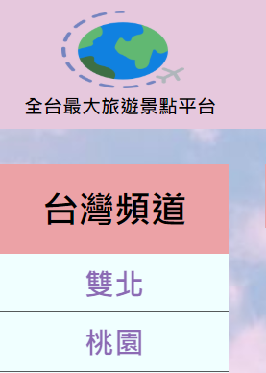
二、導航路徑
亞洲→台灣→雙北

Slide 4

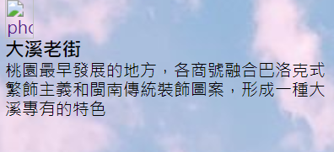
三、圖片錯誤提醒
圖片拍攝中

Slide 5
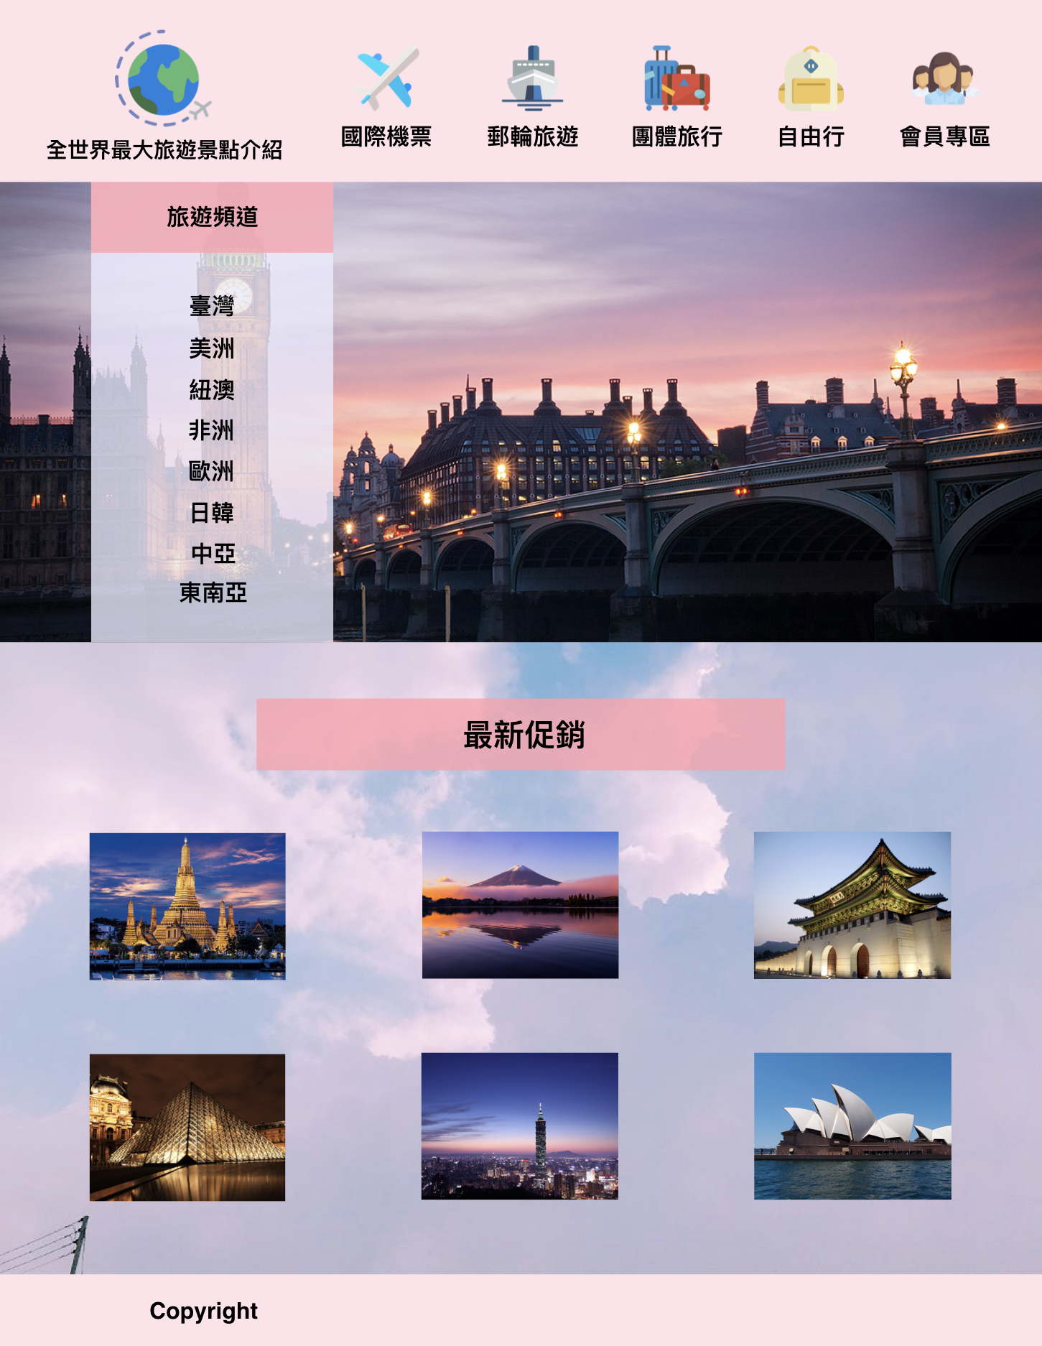
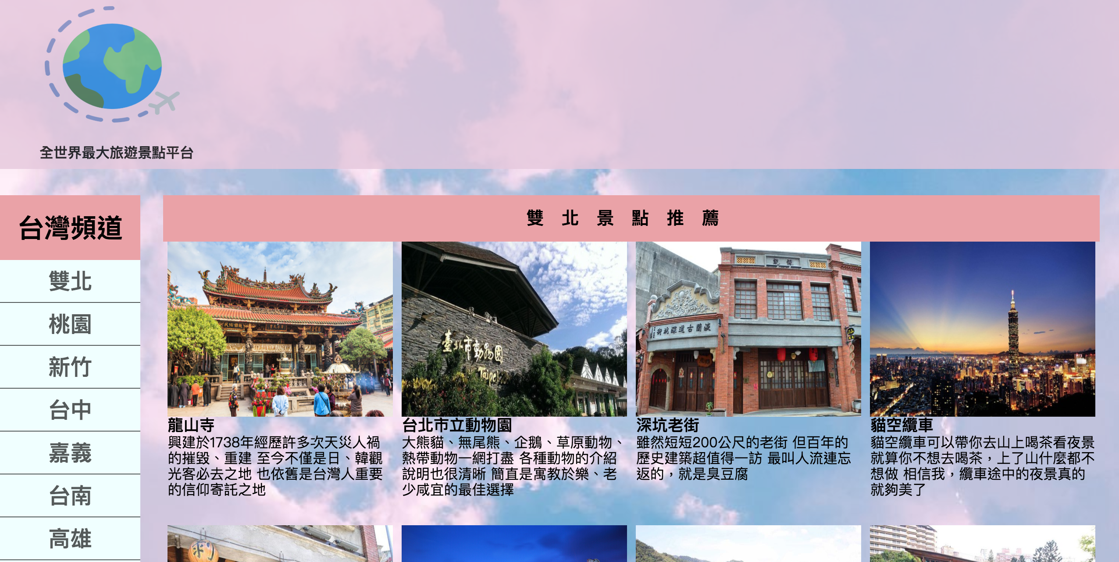
四、入口主頁繁多雜亂
入口頁應該簡單易讀，才能將想要傳達的資訊馬上讓使用者知道

Slide 6
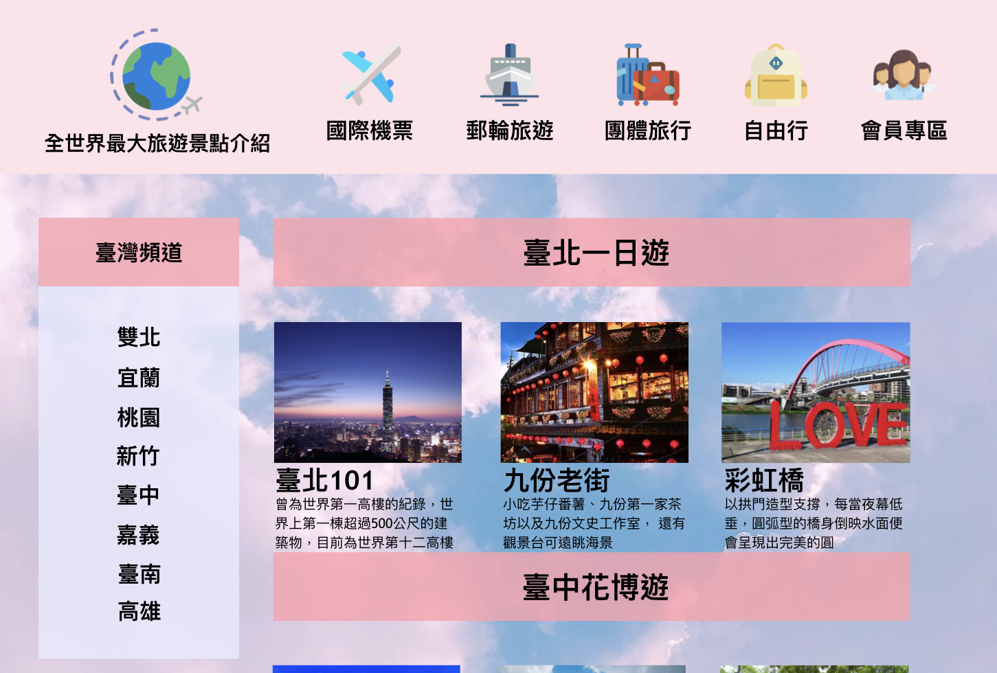
五、左右兩側應留有空白處
版面左右兩側應留有空白處，避免不同瀏覽器的左右側邊欄位遮住內容

Slide 7
六、使用者的操控自由
可以增加更多讓使用者操作的部分，ＥＸ：搜尋功能

